Slide 2

Trường công nghệ thông tin và truyền thông BÁO CÁO BÀI TẬP CUỐI KỲ 2023.2 Học phần: Thực hành cơ sở dữ liệu Mã học phần: IT3290 Giảng viên hướng dẫn: Lê Đức Hậu Nhóm 2 Hà Nội ngày 14 tháng 6 năm 2024
Nguyễn Kỳ Anh | 20225783
Võ Anh Khôi | 20225870
Trịnh Minh Đạt | 20225701
Nguyễn Tùng Dương | 20225823

Slide 3

TABLE OF CONTENTS
1. Mô tả bài toán
Mô hình thực thể liên kết
Mô hình quan hệ
Trigger và Role
4.1. Trigger
4.2. Role
5. Các truy vấn

Slide 4
1. Mô tả bài toán
Một trường đại học có một hệ thống ký túc xá lớn với nhiều tòa nhà và phòng khác nhau. Trường muốn xây dựng một hệ thống quản lý ký túc xá để dễ dàng theo dõi và quản lý các thông tin liên quan đến sinh viên, phòng ở, và các dịch vụ liên quan.

Slide 5
1. Mô tả bài toán
Yêu cầu hệ thống
Quản lý sinh viên
Quản lý thông tin phòng
Quản lý thông tin trang thiết bị
Quản lý dịch vụ và tiện ích
Quản lý nhân viên của ktx
Quản lý thành toán
Quản lý bảo trì và sự cố

Slide 6
1. Mô tả bài toán
Đăng ký và quản lý thông tin sinh viên, các lỗi vi phạm
Đăng ký và quản lý phòng ở
Các chức năng chính của hệ thống
Đăng ký và quản lý trang thiết bị
Đăng ký và quản lý phòng dịch vụ
. Quản lý công việc và thông tin nhân viên của khu ký túc xá
Quản lý lịch sử thanh toán và sử dụng các tiện ích
Quản lý bảo trì và sự cố

Slide 7
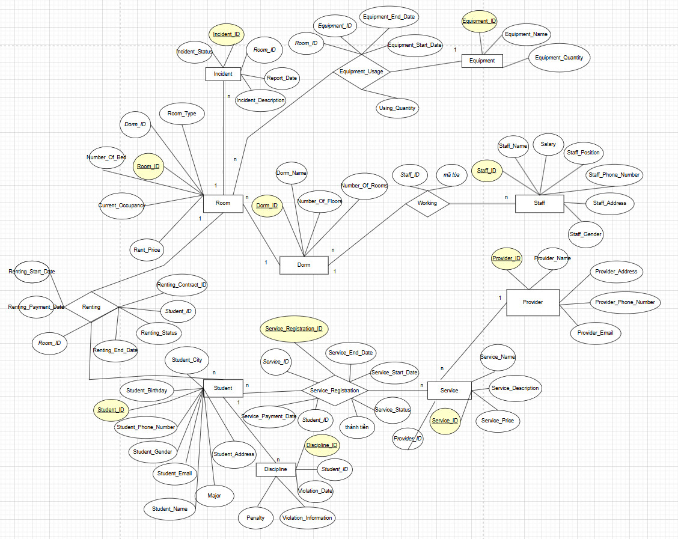
2. Mô Hình thực thể liên kết
d
Dorm_ID

Slide 8
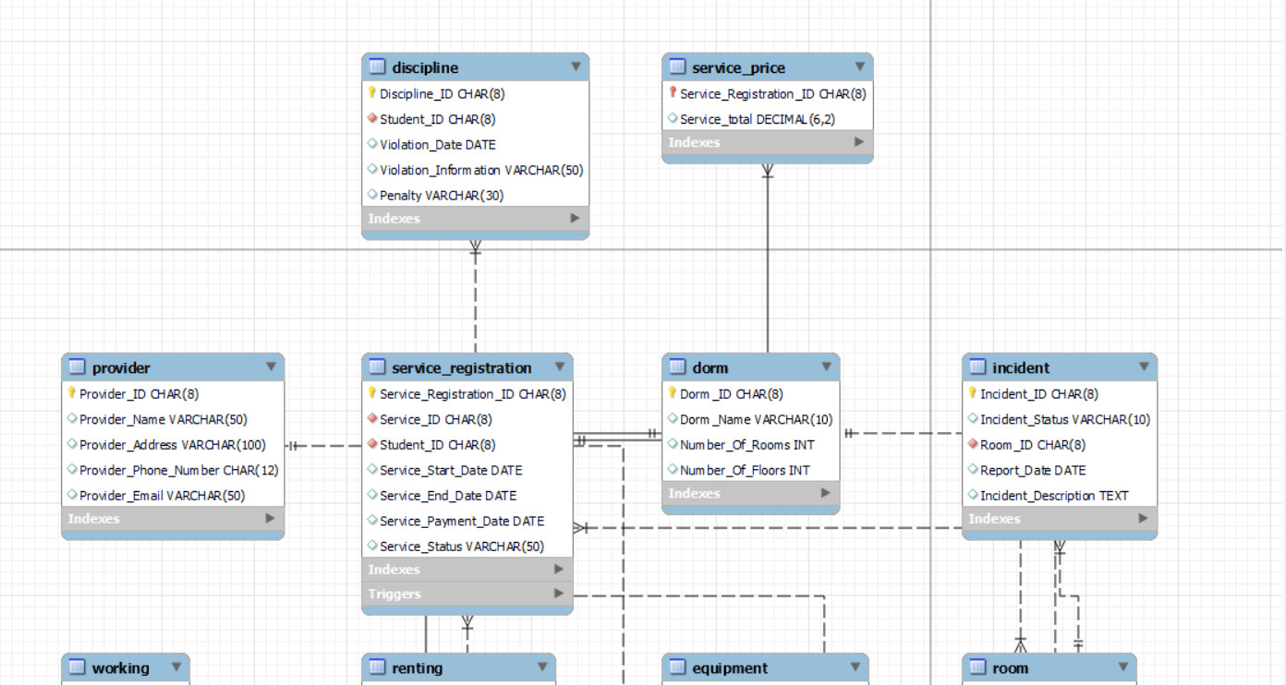

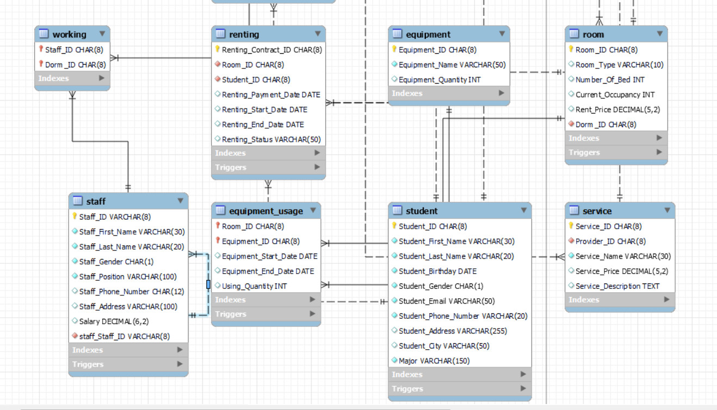
3. Mô hình quan hệ

Slide 9
4. Trigger và Role
4.1. Trigger
1.check_student_gender_before_insert
-Kiểm tra xem việc điền giới tính có hợp lệ không trước khi insert vào student
2. check_staff_gender_before_insert
-Kiểm tra xem việc điền giới tính có hợp lệ không trước khi insert vào student
3. check_occupancy_before_insert
-Kiểm tra xem phòng có đầy không trước khi insert
4. update_occupancy_on_renting
+1 vào occupancy khi 1 sinh viên thuê thêm phòng
5. Renting_Gender_check
Kiểm tra xem giới tính sinh viên có phù hợp với phòng thuê hay không
6. Calculate_Total_Amount_Monthly
Tính toán thành tiền dịch vụ phải trả
7. trg_check_equipment_usage
- Kiểm tra xem số thiết bị còn lại có đủ để mượn không

Slide 10
4. Trigger và Role
4.2. Role
Các loại role hiện có:
Dev: ALL
Manager: SELECT, UPDATE, DELETE, INSERT
Accountant: SELECT
Register: SELECT, INSERT, UPDATE
Reception: SELECT Dorm Room Renting Student

Slide 11
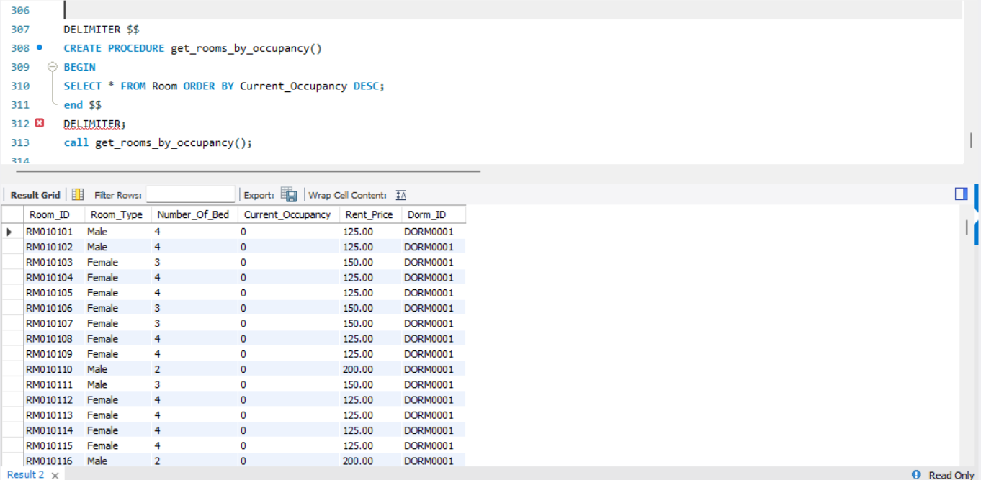
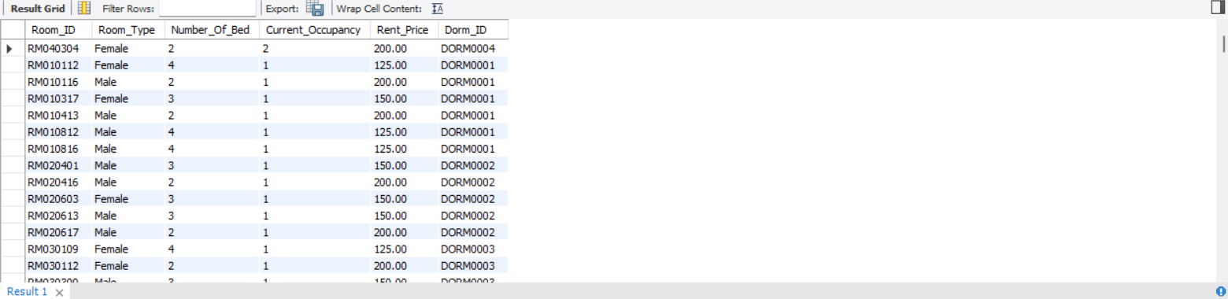
5. Các truy vấn
Sắp xếp các phòng theo số lượng người

Slide 12
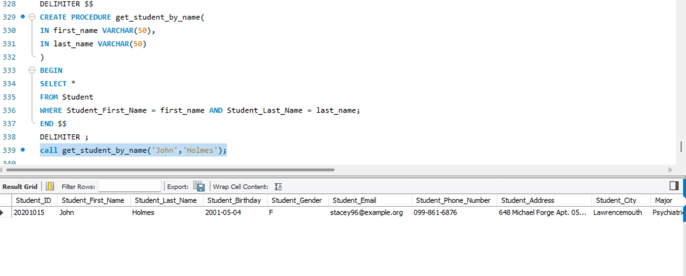
5. Các truy vấn
2. Hiển thị tất cả thông tin của 1 sinh viên

Slide 13
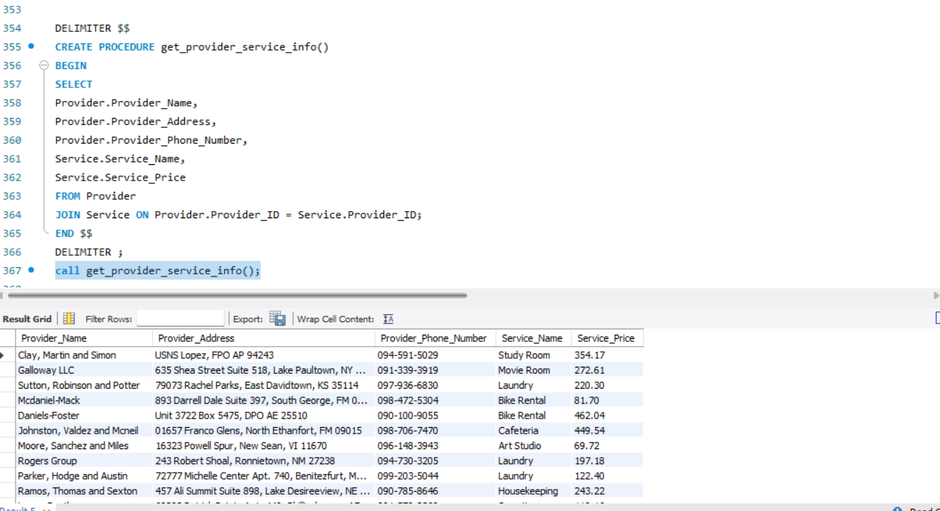
5. Các truy vấn
3. Thông tin chi tiết về các nhà cung cấp và dịch vụ của họ

Slide 14
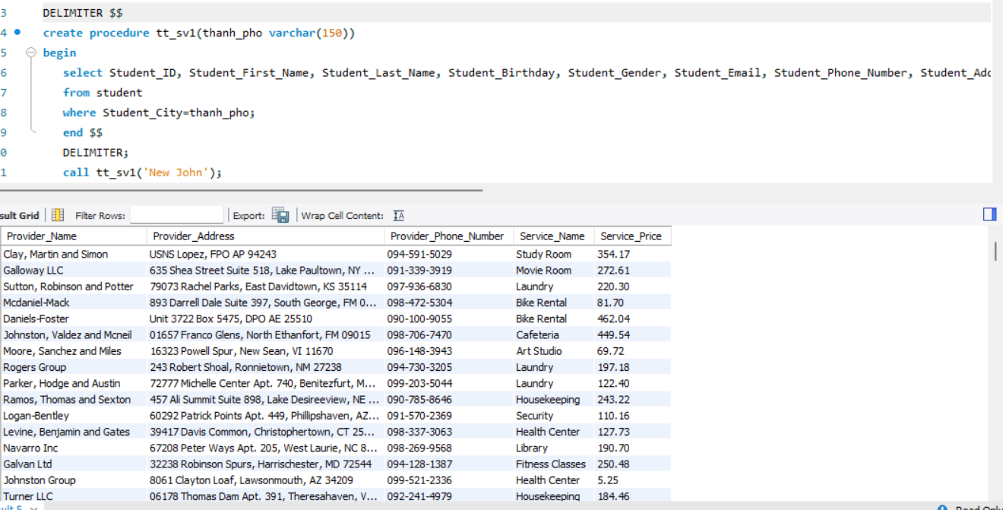
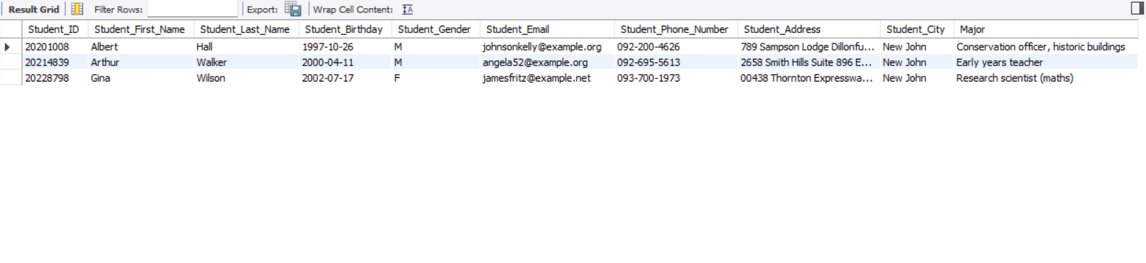
5. Các truy vấn
4. Hiện thông tin của tất cả sinh viên ở thành phố xxx

Slide 15
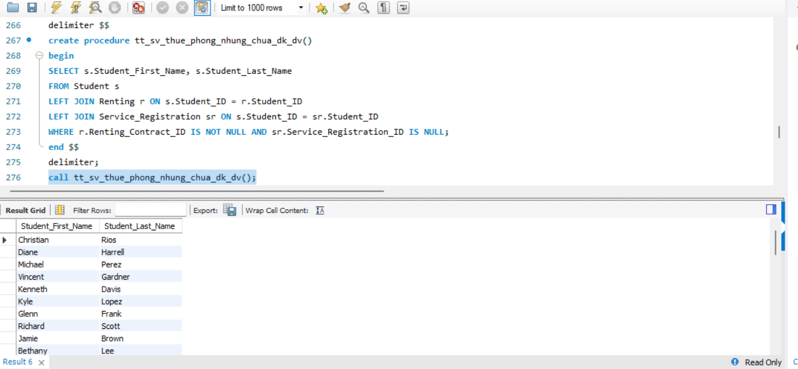
5. Các truy vấn
5. tên của sv đã thuê phòng nhưng chưa đăng kí dịch vụ

Slide 16
6. Xóa mọi thông tin liên quan đến sinh viên có ID nhập vào
Call delete_student(student_id)
7. Truy vấn nhân viên theo mã tòa
- Call get_staff_info(dorm_id);
8. Thêm dịch vụ mới vào bảng Service
Call add_new_service( p_service_id ,p_provider_id , p_service_name , p_service_price , p_service_description );
9. Hiển thị tất cả sinh viên theo giới tính
Call get_sexual_students(IN sexual ) ;
10. Tính toán tỷ lệ lấp đầy kí túc xá
Call get_dorm_occupancy_rates();
11. Kiểm tra các sự cố xảy ra vào ngày tháng nhập vào
Call get_incidents_by_month_year( report_year , report_month );
12. Tăng lương cho 1 nhân viên cụ thể lên x lần
Call update_staff_salary( staff_id ,salary_increase );
13. Danh sách sinh viên chưa thanh toán tiền thuê phòng
Call get_unpaid_renting_contracts() ;

Slide 17
14. Thông tin chi tiết về thiết bị trong từng ký túc xá
- Call get_dorm_equipment_usage();
15. Thông tin thiết bị trong từng phòng
Call get_room_equipment_usage() ;
Thống kê số lượng sinh viên theo ngành học
Call get_student_major_counts();
17. Các phòng có số người ở tối đa và cần mở rộng
Call get_full_rooms() ;
18. Chi tiết lịch sử thuê phòng của từng sinh viên
- Call get_student_renting_details();
19. Danh sách sinh viên có hợp đồng thuê sắp hết hạn trong tháng này
Call get_students_returning_equipment_this_month();
20. Danh sách các sinh viên đã hoàn thành tất cả các khoản thanh toán
Call get_students_with_no_unpaid_items();

Slide 18
21. hiện thông tin sinh viên có mã ngành học xxx
Call tt_sv(ma_ng ) ;
22. hiện thông tin những sinh viên sinh năm xxx
Call tt_sv2(nam_sinh );
23. thông tin những sinh viên ở mã phòng xxx
Call tt_sv_maphong(id_p );
24. Danh sách sv đã đăng kí dịch vụ
Call tt_sv_da_dkdv();
25. Tổng số sv,nv,phòng cho mỗi ktx
Call tong_nv_sv_phong_moi_toa();
26. những sinh viên vi phạm kỉ luật và thông tin hành vi của sv
Call tt_sv_vp_ky_luat();
27. Tổng doanh thu đăng kí dịch vụ của sv
Call tong_doanh_thu_dk_dv_cua_sv();
28. Thông tin các phòng có sự cố và chi tiết sự cố
Call tt_phong_co_su_co_va_chi_tiet_su_co();

Slide 19
29. Thông tin dịch vụ đang dùng và tổng doanh thu dịch vụ tương ứng
Call tt_dv_va_tong_doanh_thu_tuong_ung();
30. Thông tin sv đã kết thúc hợp đồng
Call tt_sv_da_het_hd() ;
31. Top 3 dịch vụ phổ biến nhẩt
- Call top_dv_pho_bien_nhat();

Slide 20
THANK YOU !

